Slide 1
Pohjois-Pohjanmaan liikennejärjestelmä mahdollistajana
Jussi Rämet
maakuntajohtaja

Slide 2
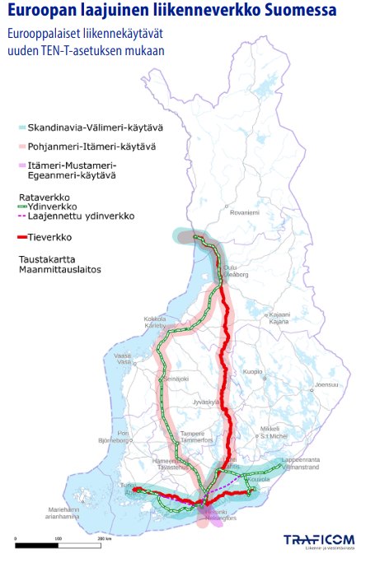
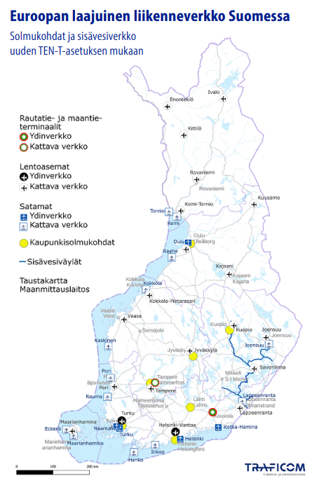

Slide 3
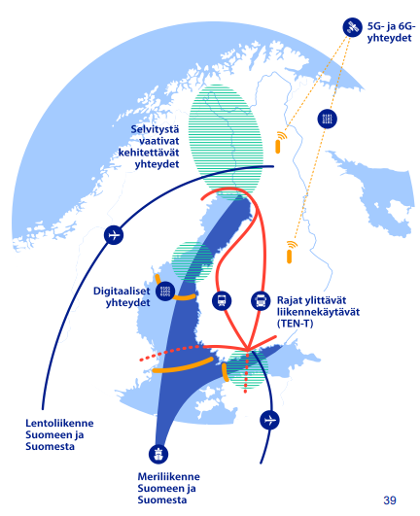
Pohjoinen on portti länteen
Suomen geopoliittinen asema on muuttunut
Pohjoinen on geostrategian polttopiste
Nato-jäsenyys korostaa turvallisuutta ja yhteyksiä Jäämerelle
Pohjoinen on ainoa maayhteys länteen
TEN-T-ydinverkkokäytävät kytkevät Suomen Eurooppaan ja sen sisämarkkinoihin. Edistävät Suomen kasvua ja kilpailukykyä.
Täysimääräinen CEF-liikennerahoituksen ja sotilaallisen liikkuvuuden rahoituksen hyödyntäminen
Investoinnit ydinverkkokäytäviin (päärataan ja vt 4) ja Oulun satamaan ydinverkon satamana keskeistä priorisoida vuoteen 2030 mennessä
Suurten investointien edellyttämä suunnitelmavalmius ei vastaa toimintaympäristön tilannetta

Slide 4
Toimintaympäristön muutos
Venäjän talouspakotteet ja rajasulut muuttavat merkittävästi kuljetus- ja liikkumisvirtoja Suomessa
Transitokuljetukset rataverkolla ja satamissa ovat vähentyneet merkittävästi
Suomen Nato-jäsenyys korostaa sotilaallista liikkuvuutta, ja edellyttää raskaan sotilaskaluston kuljettamista tie- ja rataverkolla
Jäsenyys lisää kansainvälistä yhteistyötä ja investointeja Suomen liikenneinfrastruktuuriin
LVM käynnistänyt selvityksen eurooppalaisesta raideleveydestä yhteysvälillä Haaparanta/Tornio-Oulu (Raahe)
Meriliikenne on avainasemassa huoltovarmuuden näkökulmasta.

Slide 5
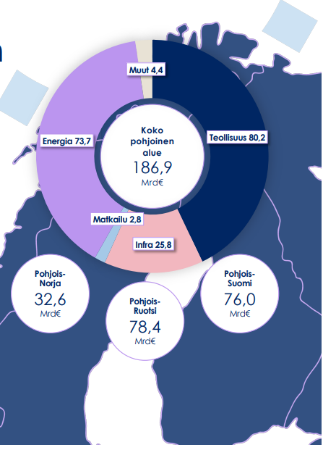
Pohjoisen investointipotentiaali
Pohjoisessa on osaamista, suuria investointeja ja kasvua
Lapin kauppakamari: Pohjoisen investointipotentiaali v. 2035 on 190 mrd €. Investoinnit liittyvät mm. fossiilivapaaseen teräkseen, vihreisiin vetyteknologioihin, tuulivoimaan, metsäteollisuuteen, kiertotalouteen, kaivosteollisuuteen sekä matkailuun ja palveluihin
Valtioneuvoston kanslia: Pohjoisen Suomen ohjelma tukemaan kasvua, turvallisuutta ja saavutettavuutta
Pohjoisen Suomen ohjelma edennyt valmisteluryhmässä (VNK, ministeriöt, maakunnan liitot) luonnokseksi.

Slide 6
LUONNOS

Slide 7
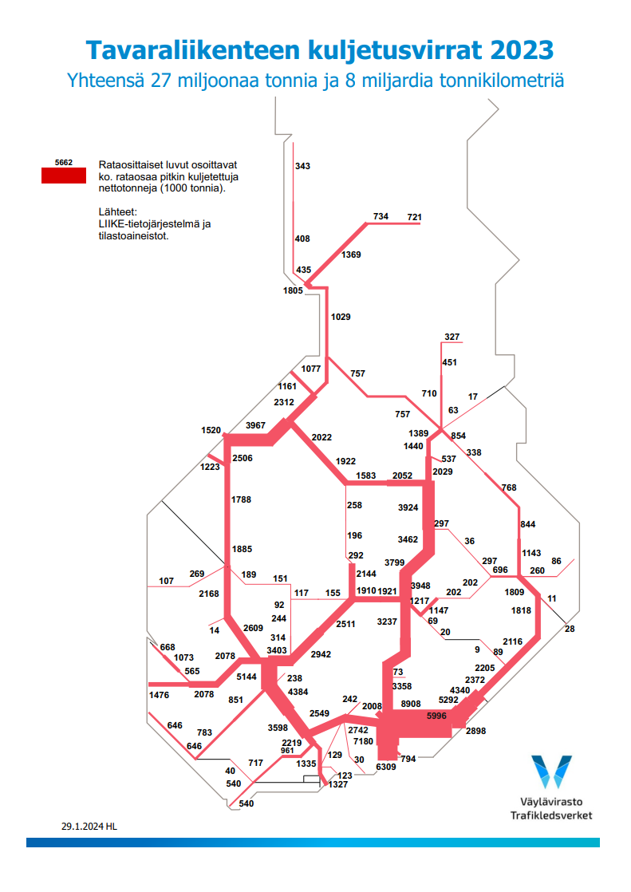
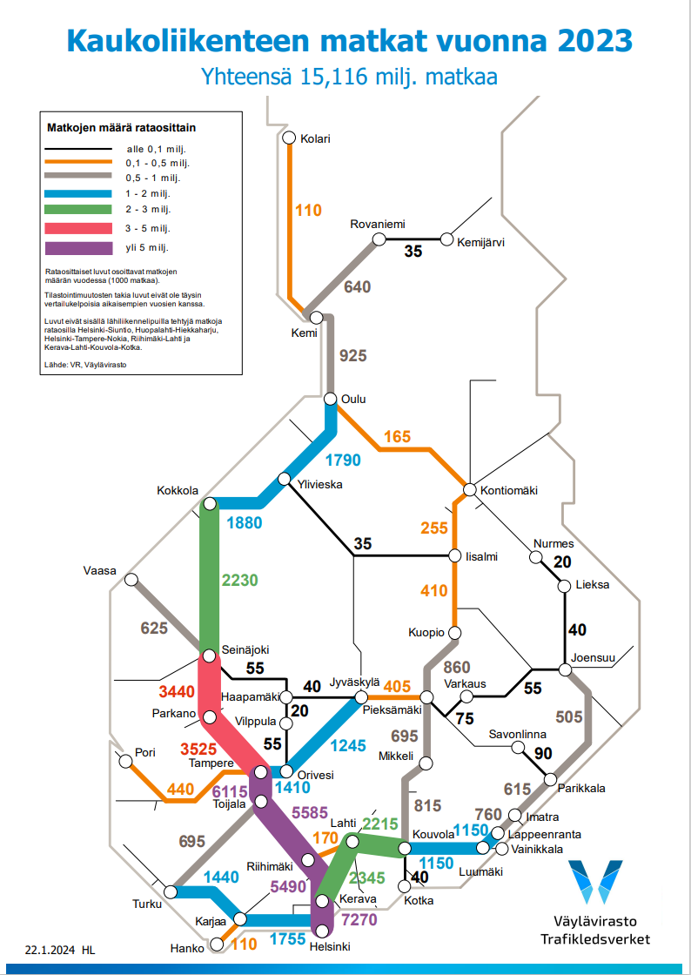
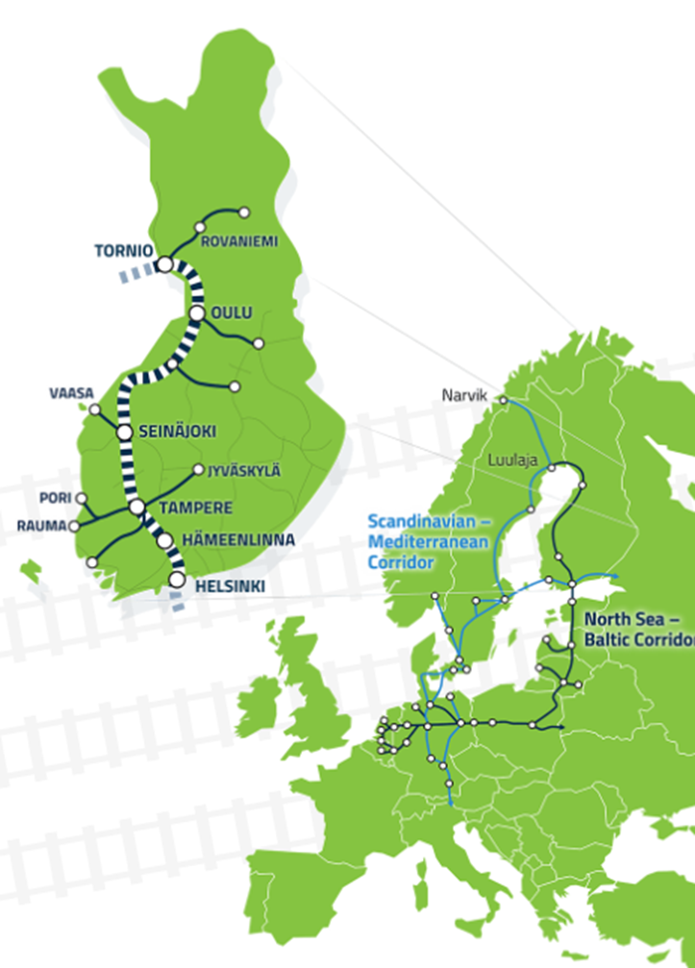
Suomen päärata on ylivertainen kansallisesti ja kansainvälisesti

Slide 8
Pohjoisen rataverkon kärkihankkeet
Ylivieska-Liminka-Oulu-rataosuus
Hallitusohjelma: Liminka–Oulu-kaksoisraiteen ratasuunnitelma ja toteutus valtion rahoituksella
Väylä Tampere-Oulu-tarveselvitys: kapasiteetin lisääminen ja nopeudennosto Liminka–Ylivieska välillä (ratasuunnittelu)
Vt 27: Ylivieskan eteläinen ylikulkusilta
Oulun asemakeskus ja henkilöratapiha (MAL-sopimus)
Toteutetaan asemakeskuksia Liminka-Kempele-Oulu-Ii (MAL-sopimus)
Oulu-Laurila kehittäminen

Slide 9
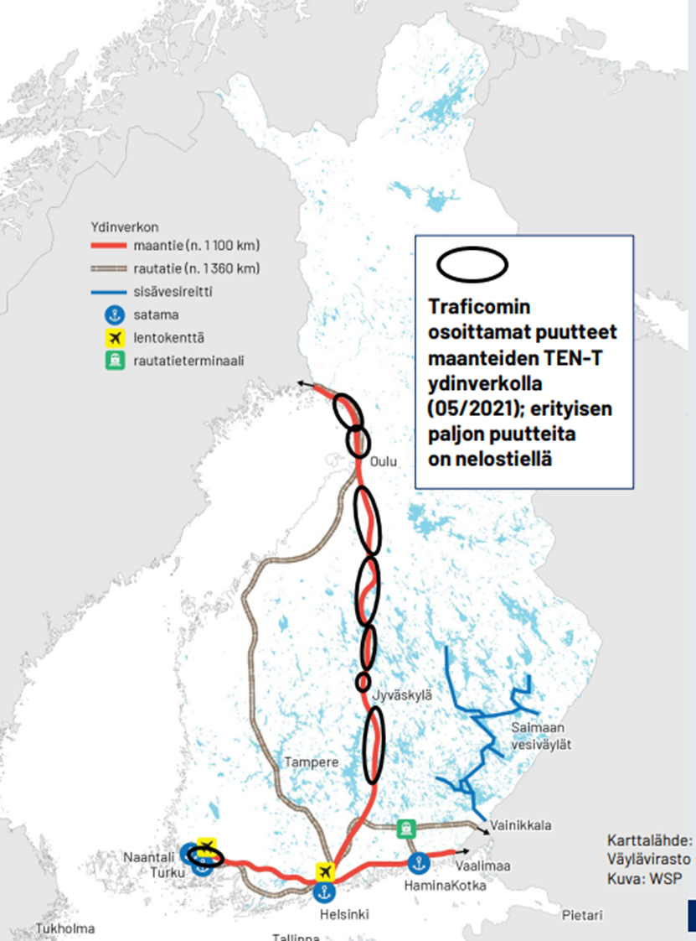
Nelostie ei täytä TEN-T ydinverkon laatuvaatimuksia
Vain 40 % nelostiestä täyttää TEN-T-ydinverkon (kansallisesti kohtuullistetut) vaatimukset
Kuva: https://www.rt.fi/globalassets/infra/ajankohtaista/yksittaisten-tiedotteiden-lisatietoaineistot/valtatie-4_raportti_2021.pdf

Slide 10
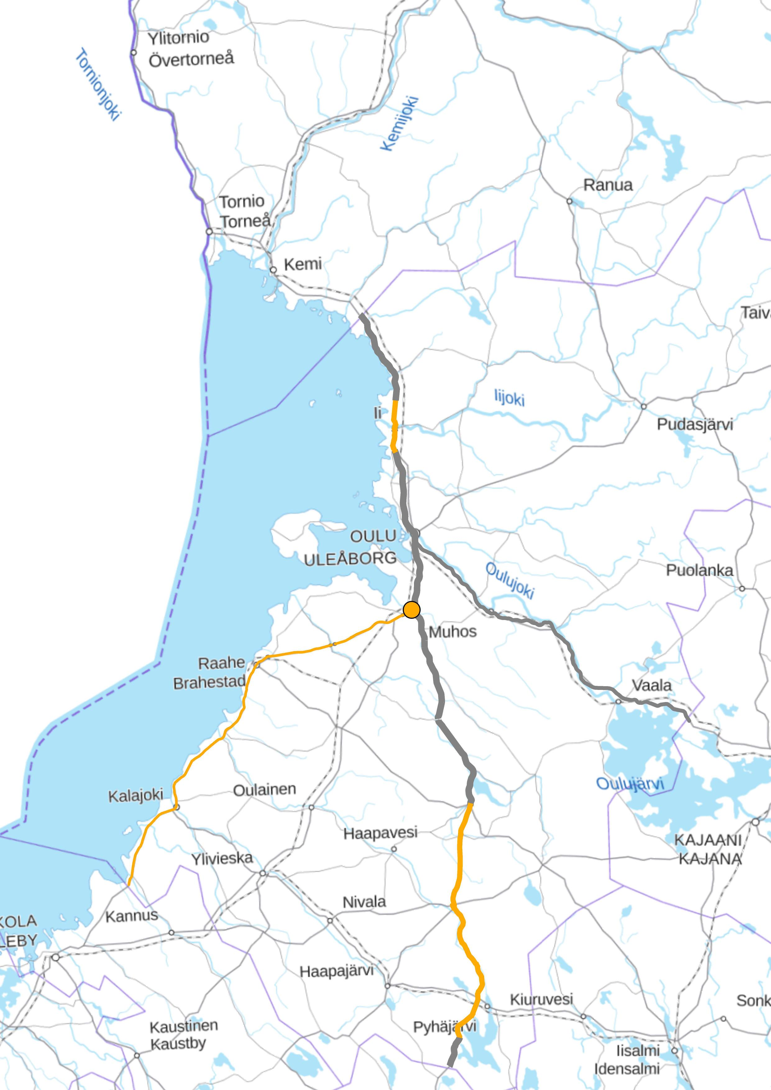
Pohjoisen tieverkon kärkihankkeet
TEN-T ydinverkko
Valtatie 4: Iin keskustaajaman ohikulkutie (MAL-sopimus)
Valtatie 4: Pulkkila-Haaransilta
Valtatie 4: Pyhäjärvi–Pulkkila kehittäminen vaiheittain
TEN-T kattava verkko
Valtatie 8: Vaasa–Oulu –yhteysväli, erityisesti Limingan kohta
Muut yhteysvälit
Oulun lentokentäntie, vt 20 Oulu-Kuusamo (Korvenkylä–Kiiminki; MAL-sopimus) ja vt 22 Oulu-Kajaani

Slide 11
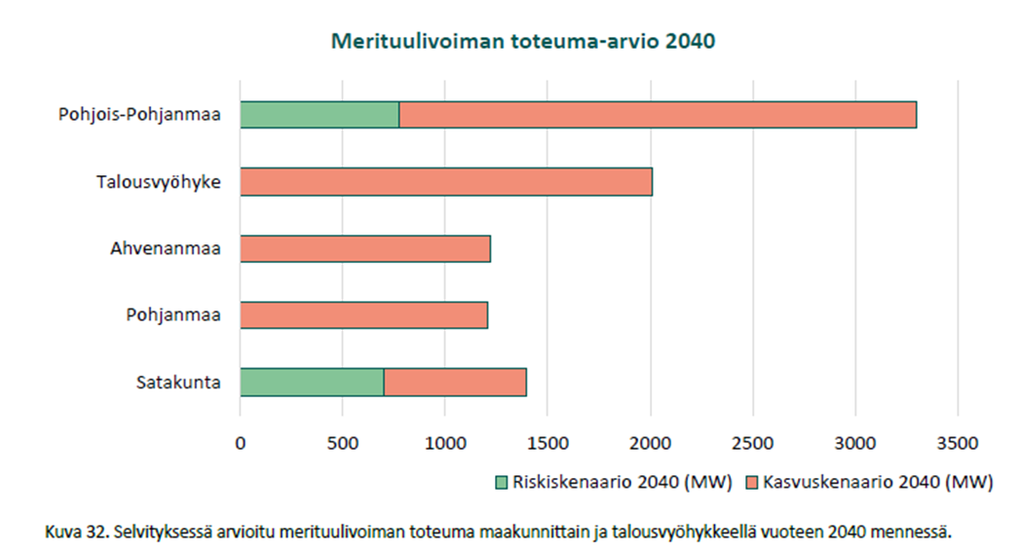
Perämeren satamat
Satamat ovat Suomen teollisuuden ja viennin elinehto
Oulun satama TEN-T-ydinverkkoon
Oulun sataman kehittäminen osana TEN-ydinverkkoa
Oulun väylän sisimmän osan leventäminen
Raahen meriväylän syventäminen ja sataman kehittäminen
Satamatoimintojen kehittäminen merituulivoiman kehittämisen tarpeisiin (Raahen ja Porin satamat)

Slide 12
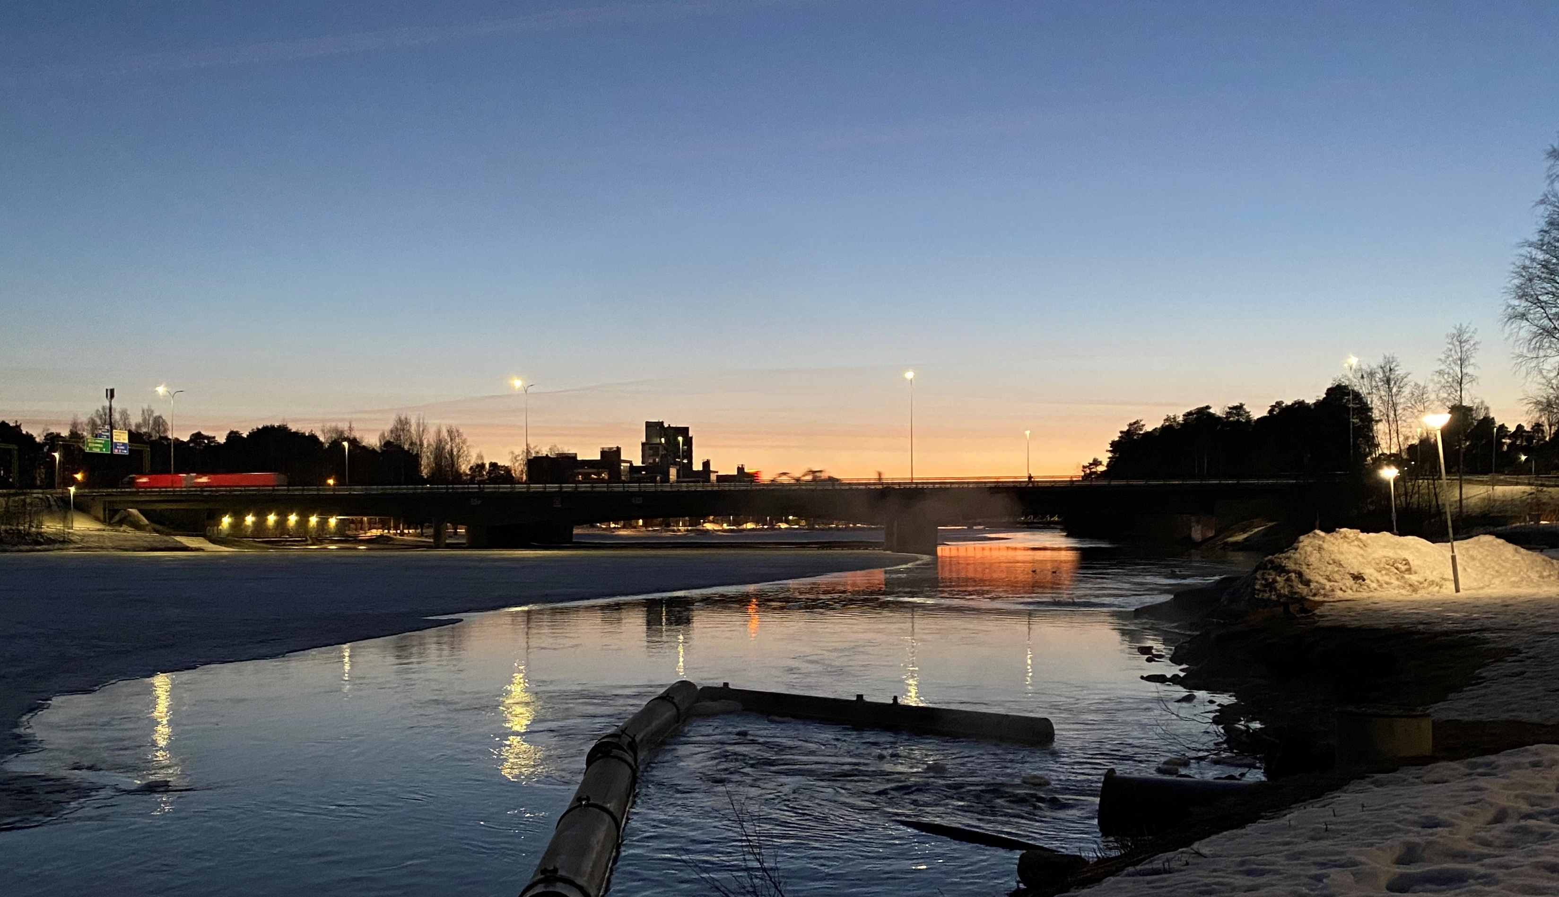
Pohjois-Pohjanmaan liikennejärjestelmäsuunnitelma 2040 kärkitoimenpiteet

Slide 13
Kärkitoimenpiteet |  | Tavoite 1 (T1): Edistämme Suomen kilpailukykyä ja erityisesti Perämeren alueen rajat ylittävää yhteistyötä Tavoite 2 (T2): Luomme valmiuksia vihreän siirtymän hankkeille ja vastaamme resurssiviisaus-, päästö- ja luonnon monimuotoisuustavoitteisiin. Tavoite 3 (T3): Turvaamme eri käyttäjäryhmien liikkumis- ja kuljetustarpeet painottaen seutukeskusten saavutettavuutta ja elinkeinoelämän tarpeita.
Toimenpide (numero viittaa tau- lukkoon dialla 30). | Arviointi tavoitteisiin nähden |  | L12 tavoitteet | Toimenpiteen tilanne
1. Oulun väylän sisimmän osan leventäminen ja tulevaisuuden kehittäminen meriväylän syventämisen osalta | T1: Oulun satama on TEN-T -ydinverkon satama ja yhdistää siten maakuntaa laajemman alueen osaksi eurooppalaista liikennejärjestelmää T2: Satama palvelee laajasti alueen elinkeinoelämän raaka-aine ja lopputuotekuljetuksia ja tarjoaa elinkeinoelämälle kustannustehokkaan reitin läntiseen Eurooppaan. T3:- |  | Toimivuus ja turvallisuus Hanke varmistaa alusliikenteen sujuvuutta ja turvallisuutta sekä parantaa kuljetusten tehokkuutta. Kestävyys Parantaa nykyisen sataman käyttöastetta | Väyläviraston suunnittelu- ohjelmassa 2024-2027, suunnittelu ei vielä käynnissä.
2. Valtatie 4: Iin keskustaaja- man ohikulku- tien suunnitte- lun käynnistä- minen ja toteutus | T1: Tieosa kuuluu Suomen maanteiden pääväyliin ja on osa TEN-T -ydinverkon Pohjan- meri-Itämeri- ja Scanmed -liikennekäytäviä ja Perämerenkaaren liikennejärjestelmää. NATO-yhteistyö ja huoltovarmuuden parantaminen ovat lisänneet tien merkitystä. Valtatie 4 on Suomen tärkein pohjois-eteläsuuntainen tieyhteys. Oulu-Kemi -yhteys- välin liikenneongelmat korostuvat päivittäisessä liikenteessä, ja edellyttävät tien paran- tamista. Kehittämistoimenpiteillä poistetaan yhteysvälin pahimmat liikenneongelmat ja turvataan elinkeinoelämän ja muun liikenteen päivittäiset liikkumistarpeet. T2: Ohikulkutien vaatii uuden maastokäytävän ja heikentää luonnonmonimuotoisuutta. T3: Tiejärjestely parantaa asukkaiden liikenneturvallisuutta nykyisellä väylällä kun pääosa ohittavasta liikenteestä siirtyy pois keskustasta. |  | Toimivuus ja turvallisuus: Vt 4 yhteysvälin Oulu-Kemi liikenteen suju- vuus, turvallisuus ja matka-aikojen ennustet- tavuus paranevat. Elinkeinoelämän, matkailun ja Pohjois-Suo- men kaivoskuljetusten sujuvuus ja liikennöi- tävyys paranevat. Erikoiskuljetusten sujuvuus paranee (SEKV) Kestävyys Iin taajaman liikenneolosuhteet paranevat. | Vt 4 Iin ohikulku- tien tiesuunnitel- man laatiminen on esitetty aloitettavaksi vuonna 2025 osana Oulun seudun MAL- sopimusta 2024-2027
3. Oulu-Laurila - radan perus- parannus | T1: Parantaa Euroopan TEN-T -ydinverkkokäytävän palvelutasoa, kun käynnissä oleva Laurila-Tornio-Haaparanta -välin sähköistys valmistuu. Rataosa on osa Perämerenkaa- ren liikennejärjestelmää, jonka merkitys tavaraliikenteen ja huoltovarmuuden kannalta on lisääntynyt huomattavasti NATO-yhteistyön myötä. Pohjois-Suomessa on suunnit- teilla merkittäviä metsä- ja kaivosteollisuuden investointeja, jotka toteutuessaan lisää- vät merkittävästi rautatiekuljetuksia tuotantolaitoksiin ja satamiin. T2: Rataosa palvelee vihreän siirtymän investointihankkeiden kuljetuksia. T3: Rataosa on erityisen tärkeä henkilöliikenteelle ja yhdistää Oulun ja Rovaniemen maakuntakeskukset. Laurila-Tornio-Haaparanta sähköistyksen valmistuminen mahdol- listaa henkilöjunaliikenteen käynnistämisen Haaparannalle ja Ruotsin puolen juniin. |  | Toimivuus: Mahdollistetaan elinkeinoelämän investointien vaatimien rautatiekuljetuksien lisääntyminen Vähennetään TEN-T -ydinverkon pullon- kauloja, etenkin häiriötilanteissa. Turvallisuus: Tasoristeysturvallisuuden parantaminen Kestävyys Mahdollistaa rataosan kunnossapidon liiken- teen lisääntyessä ja korjausvelka pienenee. | Käynnissä: Oulu-Keminmaa- osuudella rata- siltojen uusimis- ja korjaustöitä. Suunnitelmat: 1 tiesuunnitelma ja 2 ratasuunni- telmaa hyväk- syttävänä 2024.
4. Lentokentän- tietä (Mt 815) parannetaan ja eri kulkumuo- toja palvelevia matkaketjuja kehitetään. | T1: Oulun lentoasema on TEN-T -verkon lentoasema, joka tarjoaa yhteydet Helsinki- Vantaan lentoaseman kautta Eurooppaan ja muualle maailmaan. Lisäksi asemalta on muutamia suoria kansainvälisiä yhteyksiä. Lentoasema on keskeinen koko Perämeren- kaaren liikennejärjestelmän ja elinkeinoelämän näkökulmasta. Lentoliikenteestä riippu- vaisten yritysten liikevaihto on lähes 23 mrd.€. T2: Hankkeella ei ole vaikutuksia pohjavesiin, luonnonympäristöön eikä suojelu- kohteisiin. T3: Lentoasema palvelee laajasti koko maakunnan ja osin myös naapurimaakuntien (Lappi, Keski-Pohjanmaa) asukkaita ja yrityksiä. |  | Toimivuus ja turvallisuus: Parantaa liikenteen sujuvuutta, turvallisuutta ja tasoliittymien toimivuutta. Parantaa lentoaseman ja Hailuodon työ- matkaliikenteen toimintavarmuutta, matka- aikojen ennustettavuutta sekä Oulun ja Kem- peleen maankäytön kehittämisedellytyksiä. Kestävyys - | Tie- ja rakennus- suunnitelmat valmiit, vaatii rahoituspäätök- sen
1
Pohjoinen vahvemmin osaksi Euroopan liikenneverkkoa
31

Slide 14
Kärkitoimenpiteet |  | Tavoite 1 (T1): Edistämme Suomen kilpailukykyä ja erityisesti Perämeren alueen rajat ylittävää yhteistyötä Tavoite 2 (T2): Luomme valmiuksia vihreän siirtymän hankkeille ja vastaamme resurssiviisaus-, päästö- ja luonnon monimuotoisuustavoitteisiin. Tavoite 3 (T3): Turvaamme eri käyttäjäryhmien liikkumis- ja kuljetustarpeet painottaen seutukeskusten saavutettavuutta ja elinkeinoelämän tarpeita.
Toimenpide (numero viittaa tau- lukkoon dialla 30). | Arviointi tavoitteisiin nähden |  | L12 tavoitteet | Toimenpiteen tilanne
5. Valtatie 4: Pyhäjärvi- Pulkkila -välin kehittäminen vaiheittain | T1: Valtatie 4 on Suomen tärkein etelä-pohjoissuuntainen tie ja se kuuluu Suomen maanteiden pääväyliin ja on osa TEN-T -ydinverkon Pohjanmeri-Itämeri -liikennekäytävä. Se on myös osa suurten erikoiskuljetusten verkkoa (SEKV) ja raskaan liikenteen osuus on huomattavan korkea. Valtatie 4 on Suomen tärkein tavarakuljetusten valtatie, jota käyttävät niin ulkomaankaupan kuin kotimaan kuljetukset, joten sen merkitys elinkeinoelämän kilpailukyvylle on merkittävä. T2: Valtatie 4 muodostaa Pohjois-Pohjanmaan eteläosan sisämaassa etelä-pohjois- suuntaisen tuulivoimakuljetusten pääreitin, joka yhdistää rannikolta sisämaahan kulkevat pääreitit toisiinsa. Sen varrella on useita tulevia tuulivoima-alueita. Tieosalle on suunniteltu myös raskaan liikenteen tauko- ja latausalueita. T3: Merkittävin osa henkilöliikenteestä on pitkämatkaista liikennettä ja liikennemäärät ovat suurimmillaan kesällä, talven lomakausina ja viikonloppuisin, jolloin matkailijat käyttävät tietä. Tie palvelee merkittävästi myös säännöllistä linja-autojen reittiliikennettä. |  | Toimivuus: Tavoitetilan toimenpiteet parantavat valtatieliikenteen sujuvuutta lyhentävät matka-aikaa sekä vähentävät häiriöherkkyyttä. Turvallisuus: Henkilövahinkoihin johtavat liikenneonnettomuudet vähenevät vuoden 2040 liikennetilanteessa 18 % verrattuna nykytilanteeseen ja kuolemaan johtavat onnettomuudet 27 %. Kestävyys Linja-autoliikenteen olosuhteet ja järjestelyt paranevat | Valtatien 4 kehittä- minen välillä Pyhäjärvi-Pulkkila - toimenpideselvitys valmistunut 2023. Seuraavana vaiheena tiesuunni- telman laatiminen. Aluevaraussuunnitel man laatiminen käynnissä Kärsä- mäen keskustan kohdalla mahdolli- seen tulevaisuuden ohitustielinjaukseen liittyen.
6. Kaksoisraide Liminka–Oulu toteuttaminen | T1: Osuudelle suunnitellaan kaksoisraide Tampereen ja Oulun välisen radan välityskyvyn parantamiseksi ja nopean henkilöliikenteen ja hitaamman tavaraliikenteen yhteen- sovittamisen helpottamiseksi. Parantaa myös VR:n suunnitteilla olevan Haaparantaan käynnistyvän henkilöjunaliikenteen olosuhteita. Kaksoisraideosuus vähentää häiriö- herkkyyttä ja parantaa siten myös huoltovarmuutta etelä-pohjoissuuntaisessa liikenteessä. T2: Lisäksi pyritään vähentämään Liminka-Oulu -välillä esiintyviä melu- ja tärinäongelmia. T3: Henkilöliikenteessä yhteys palvelee pitkämatkaista työasiointi- ja työssä- käyntiliikennettä maakuntakeskusten Oulu- Kokkola-Seinäjoki-Tampere -välillä. |  | Toimivuus Rataosan välityskyky paranee ja häiriöherkkyys vähenee Turvallisuus - Kestävyys Tukee lähijunaliikenteen kehittämistä | Suunnittelu käynnissä: Ratasuunnitelma tulee nähtäville syksyllä 2024 ja hyväksyttäväksi 2025.
7. Raahen väylän syventäminen | T1: Raahen satama kuuluu EU:n TEN-T kattavaan verkkoon ja palvelee myös Perämerenkaaren alueen tarpeita. Hankkeen tavoitteena on turvata Raahen terästehtaiden kustannustehokkaat raaka-aine ja tuotekuljetukset tulevaisuudessa sekä varmistaa Raahen sataman kehittämisedellytykset jatkossa. T2: Ruoppauksen aiheuttamat luontovaikutukset ovat negatiivisia. T3: Ei vaikutuksia henkilöliikenteeseen. |  | Toimivuus Hanke turvaisi Raahen terästehtaiden kustannustehokkaat raaka-aine ja tuotekuljetukset tulevaisuudessa Turvallisuus Väylän parantaminen parantaa meriliikenteen turvallisuutta Kestävyys - | Väyläviraston investointi- ohjelmassa 2025-2032. Edellyttää yleissuunnittelua sekä vesilupa- hakemusta.
2
Liikennejärjestelmä tukee elinkeinoelämän kilpailukykyä ja tasapainoista aluerakennetta
32

Slide 15
Kärkitoimenpiteet |  | Tavoite 1 (T1): Edistämme Suomen kilpailukykyä ja erityisesti Perämeren alueen rajat ylittävää yhteistyötä Tavoite 2 (T2): Luomme valmiuksia vihreän siirtymän hankkeille ja vastaamme resurssiviisaus-, päästö- ja luonnon monimuotoisuustavoitteisiin. Tavoite 3 (T3): Turvaamme eri käyttäjäryhmien liikkumis- ja kuljetustarpeet painottaen seutukeskusten saavutettavuutta ja elinkeinoelämän tarpeita.
Toimenpide (numero viittaa tau- lukkoon dialla 30). | Arviointi tavoitteisiin nähden |  | L12 tavoitteet | Toimenpiteen tilanne
8. Valtatie 4: Pulkkila-Haa- ransilta -välin kehittäminen vaiheittain | T1: Tieosa kuuluu Suomen maanteiden pääväyliin ja on osa TEN-T -ydinverkon Pohjanmeri-Itämeri -liikennekäytävää ja Perämerenkaaren liikennejärjestelmää. Tien merkitys on lisääntynyt huomattavasti NATO-yhteistyön ja huoltovarmuuden näkökulmista Venäjän käynnistettyä hyökkäyssodan Ukrainaan. Valtatie 4 on Suomen tärkein pohjois-eteläsuuntainen tieyhteys. Kehittämistoimenpiteillä saadaan poistettua yhteysvälin pahimmat liikenneongelmat ja turvattua elinkeinoelämän ja muun liikenteen päivittäiset liikkumistarpeet. T2: - T3: |  | Toimivuus ja turvallisuus Pulkkila-Haarasilta -välin kehittämisellä liikenneturvallisuus paranee, liikenteen sujuvuus ja ennakoitavuus paranee Tavoitteena on parantaa yhteysvälin elinkeinoelämänkuljetusten toiminta- varmuutta, matka-aikojen ennustettavuutta ja erikoiskuljetusten sujuvuutta Kestävyys (meluhaitat asutukselle vähenevät ja pohjavesien pilaantumisriski pienenee) | Vt 4 Pulkkila- Haurukylä jatkuvan ohituskaistatien tiesuunnitelmaa on esitetty Väyläviras- tolle suunnittelu- tarpeeksi vuosille 2026-2028. Vt 4 Haurukylä- Haaransilta -välillä tarve YVA:n ja yleissuunnitelman laatimiselle. Aluevaraussuunni- telman laatiminen käynnissä Rantsilan ja Pulkkilan keskustan kohdalla
9. Valtatien 8 kehittäminen välillä Vaasa- Oulu | T1: Valtatie 8 kuuluu EU:n TEN-T kattavaan verkkoon. Tie yhdistää länsirannikon kaupunkeja ja satamia muodostaen tärkeän kuljetusreitin kotimaan sisäisille ja ulkomaille suuntautuville kuljetuksille. T2: Rannikkovyöhykkeellä, erityisesti satamiin liittyen on useita vihreän siirtymän investointihankkeita, joiden kuljetuksia ja tarpeita tie palvelee sekä rakennus- että tuotantovaiheessa. T3: Tie palvelee tievarren kaupunkien ja taajamien työssäkäynti- ja asiointiyhteyksiä. |  | Toimivuus ja turvallisuus Liikenneturvallisuus, liikenteen sujuvuus ja ennakoitavuus paranevat. Tien nopeustaso nostetaan vastaamaan pääväyläasetusta. Kestävyys Joukkoliikenteen sekä jalankulun ja pyöräilyn olosuhteet paranevat. | Seuraava suunnitteluvaihe on toimenpideselvityk- sen laatiminen vuonna 2025.
10. Valtatie 22 välillä Oulu- Kajaani: tien parantamis- toimenpiteet | T1:Tie kuuluu kattavaan TEN-T -tieverkkoon ja tiellä on tärkeä merkitys kuntien elinvoimaisuudelle sekä alueen yritysten toimintaan ja kilpailukykyyn. Yhteys on merkittävä myös tavaraliikenteelle, josta osa kulkee rataverkolla. T2: Tienvarren vaikutuspiirissä on useita alustavia vihreän siirtymän investointihankkeita, jotka edetessään korostavat tien roolia. T3: Valtatie 22 yhdistää Kainuun ja Pohjois-Pohjanmaan maakuntakeskukset Oulun ja Kajaanin. Tie on valtakunnallinen matkailutie (Tervantie). Oulun ja Muhoksen välisellä osuudella työmatkaliikenteen osuus on suuri. |  | Toimivuus ja turvallisuus Liikenteen sujuvuus ja turvallisuus paranevat Tien leventäminen parantaa ja yhdenmukaistaa valtatien yhteysvälin laatutason Henkilöautoliikenteen sujuvuus paranee ja yhteysvälin matka-aika lyhenee Kestävyys Joukkoliikenteen sekä jalankulun ja pyöräilyn olosuhteet paranevat. Hanke voidaan toteuttaa vaiheittain | Osa suunnitelmista mukana Väylä- viraston inves- tointiohjelmassa 2025-2032. Valtatie 22 Oulu- Kajaani -kehittä- misselvitys valmistunut 2024. Toimenpiteet esitetty jaksoittain: Oulu-Muhos- Utajärvi-Vaala- Paltamo-Kontiomäki
2
Liikennejärjestelmä tukee elinkeinoelämän kilpailukykyä ja tasapainoista aluerakennetta
33

Slide 16
Kärkitoimenpiteet |  | Tavoite 1 (T1): Edistämme Suomen kilpailukykyä ja erityisesti Perämeren alueen rajat ylittävää yhteistyötä Tavoite 2 (T2): Luomme valmiuksia vihreän siirtymän hankkeille ja vastaamme resurssiviisaus-, päästö- ja luonnon monimuotoisuustavoitteisiin. Tavoite 3 (T3): Turvaamme eri käyttäjäryhmien liikkumis- ja kuljetustarpeet painottaen seutukeskusten saavutettavuutta ja elinkeinoelämän tarpeita.
Toimenpide (numero viittaa tau- lukkoon dialla 30). | Arviointi tavoitteisiin nähden |  | L12 tavoitteet | Toimenpiteen tilanne
11. Ratasuun- nittelun käyn- nistäminen Ylivieska- Liminka | T1: Toimenpiteet vähentävät liikenteen häiriöherkkyyttä ja niistä hyötyy tavaraliikenne toimivuuden paranemisen kautta. T2: Raideliikenteen olosuhteiden ja häiriöherkkyyden väheneminen parantavat junaliikenteen kilpailukykyä. Mahdollinen lähijunaliikenne vähentää yksityisautoilua ja siitä aiheutuvia päästöjä. T3: Henkilöliikenteessä yhteys palvelee pitkämatkaista työasiointi- ja työssä- käyntiliikennettä maakuntakeskusten Oulu-Kokkola-Seinäjoki-Tampere -välillä. Mahdollinen lähijunaliikenne parantaisi siihen tukeutuvien alueiden asukkaiden liikkumismahdollisuuksia. |  | Toimivuus Häiriöherkkyyden väheneminen parantaa toimivuutta Turvallisuus - Kestävyys Mahdollinen lähijunaliikenne lisää kestävää liikkumista | Kankaan ja Hirvinevan ratasuunnitelmat valmistuneet loppuvuodesta 2023.
12. Valtatien 8 kehittäminen pääväylänä: kehitetään tietä Limingan kohdalla ja linjataan tie Limingassa maankäyttöä tukevasti | T1: Valtatie 8 kuuluu EU:n TEN-T kattavaan verkkoon. Tie yhdistää länsirannikon kaupunkeja ja satamia muodostaen tärkeän kuljetusreitin kotimaan sisäisille ja ulkomaille suuntautuville kuljetuksille. T2: Rannikkovyöhykkeellä, erityisesti satamiin liittyen, on useita vihreän siirtymän investointihankkeita, joiden kuljetuksia tie palvelee sekä rakennus- että tuotantovaiheessa. T3: Tie palvelee tievarren kaupunkien ja taajamien työssäkäynti- ja asiointiyhteyksiä. Tiejärjestelyt tukevat kunnan maankäytön kehittämisajatuksia ja mahdollistavat Limingan keskusta-alueen toimintojen kehittämisen valtatien molemmin puolin. Liikkuminen asemakaava-alueen sisällä esimerkiksi asuinalueiden ja keskustan välillä on sujuvaa ja turvallista eikä edellytä valtatien liikenteen sekaan poikkeamista. |  | Toimivuus ja turvallisuus Toimenpiteillä parannetaan liikenneturvallisuutta ja liikenteen sujuvuutta ja ennakoitavuutta sekä nostetaan valtatien nopeustasoa vastaamaan pääväyläasetusta. Kestävyys Joukkoliikenteen sekä jalankulun ja pyöräilyn olosuhteet paranevat. Maakäytön yhteensovittaminen | Vt 4/ vt 8 tiesuunnitelmaa Limingan koh- dalla on esitetty Väylävirastolle suunnittelu- tarpeeksi vuosille 2026-2028.
2
Liikennejärjestelmä tukee elinkeinoelämän kilpailukykyä ja tasapainoista aluerakennetta
34

Slide 17
Kärkitoimenpiteet |  | Tavoite 1 (T1): Edistämme Suomen kilpailukykyä ja erityisesti Perämeren alueen rajat ylittävää yhteistyötä Tavoite 2 (T2): Luomme valmiuksia vihreän siirtymän hankkeille ja vastaamme resurssiviisaus-, päästö- ja luonnon monimuotoisuustavoitteisiin. Tavoite 3 (T3): Turvaamme eri käyttäjäryhmien liikkumis- ja kuljetustarpeet painottaen seutukeskusten saavutettavuutta ja elinkeinoelämän tarpeita.
Toimenpide (numero viittaa tau- lukkoon dialla 30). | Arviointi tavoitteisiin nähden |  | L12 tavoitteet | Toimenpiteen tilanne
13. Valtatie 27 Ylivieskan eteläinen ylikulkusilta | T1: - T2: Silta palvelee vihreän siirtymän investointihankkeiden kuljetuksia T3: Sillan parantaminen poistaa tieliikenteen liikennöitävyysongelmat, mahdollistaa erikoiskuljetukset sillalla sekä parantaa myös rautatiekuljetusten edellytyksiä. Paikallisessa liikkumisessa kävelyn ja pyöräilyn olosuhteet paranevat. |  | Toimivuus ja turvallisuus Uuden sillan rakentaminen parantaa liikenteen toimivuutta sekä liikenneturvallisuutta. Lisäksi uusi silta mahdollistaa erikoiskuljetukset sillan yli ja uuden sillan kaikki silta-aukot täyttävät aukean tilan ulottuman eli ATU-vaatimukset. Lisäksi uuden sillan silta-aukko raiteella R001 mahdollistaa raiteen toimimisen suurkuljetusraiteena. Kestävyys Sillan parantaminen parantaa kävelyn ja pyöräilyn olosuhteita. | Väyläviraston investointiohjel massa 2025- 2032 maanteiden kehittämishank- keena. Odottaa rahoituspäätöstä.
14. Valtatien 20 Korvenkylä– Kiiminki suunnittelu ja toteutus vaiheittain | T1: Valtatie 20 palvelee Koillismaan elinkeinoelämän tarpeita Oulun seudun tuotantolaitoksiin, satamaan ja lentoasemalle suuntautuvassa liikenteessä. T2: Mahdolliset uuteen maastokäytävään linjattavat osuudet vähentävät luonnon monimuotoisuutta. Parantaa erityisesti autoilun olosuhteita ja lisää ajosuoritetta. Liikenteen sujuvoituminen vähentää päästöjä vertailutilanteeseen nähden. Meluntorjunta vähentää asutukseen kohdistuvia liikennemeluhaittoja ja parantaa asuinviihtyisyyttä. Pohjaveden suojaus vähentää pohjaveden saastumisriskiä. T3: Oulu – Kuusamo palvelee seudullista työmatka- ja asiointiliikennettä, Koillismaalle suuntautuvaa pitkämatkaista liikennettä sekä elinkeinoelämän kuljetuksia. Tie on myös tärkeä matkailuliikenteen reitti. Hanke parantaa merkittävästi Oulu-Kiiminki -välin työ- ja asiointiliikenteen sujuvuutta poistaen päivittäiset ruuhkat. Hanke lyhentää matka-aikoja, parantaa liikenneturvallisuutta sekä vähentää pohjaveden saastumisriskiä ja liikennemeluhaittoja. |  | Toimivuus ja turvallisuus Korvenkylä-Kiiminki -välin liikenteen sujuvuus, liittymien toimivuus ja liikenneturvallisuus paranevat merkittävästi. Päivittäiset ruuhkat ja liikenteen pullonkaulat saadaan poistettua ja matka-aikojen ennustettavuus paranee. Kestävyys Maankäytön kehittämisedellytykset paranevat. Jalankulkijoiden ja pyöräilijöiden olosuhteet, liikenneturvallisuus ja joukkoliikenteen toimintaedellytykset paranevat. | YVA- ja YS- laatiminen käyn- nissä, valmistuvat 2025. Tiesuunnitelman laatiminen on esitetty aloitetta- vaksi yleis- suunnitelman valmistumisen jälkeen osana Oulun seudun MAL-sopimusta 2024-2027.
15. Valtatie 20 välillä Kiiminki- Kuusamo toimenpide- selvitys | T1: Tieyhteys yhdistää maakunnan itäiset alueet Oulun lentoasemaan ja kehittyvälle Perämerenkaaren vyöhykkeelle. T2: Pohjaveden suojaus vähentää veden saastumisriskiä. T3: Tie edistää seutukeskusten saavutettavuutta ja palvelee elinkeinoelämän kuljetuksia. Yhteys on keskeinen matkailuliikenteen yhteys Pudasjärven ja Kuusamon matkailukohteisiin. |  | Toimivuus ja turvallisuus Pitkämatkaisen liikenteen olosuhteet ja elinkeinoelämän toimintaedellytykset paranevat. Matkailuliikenteen kausittaiset liikennehaitat vähenevät. Valtatien liikenneturvallisuus paranee. Kestävyys Pohjaveden suojaus vähentää veden saastumisriskiä. | Seuraava suunnitteluvaihe on toimenpide- selvityksen laatiminen vuosina 2025- 2026.
3
Liikennejärjestelmä mahdollistaa turvallisen ja kestävän liikkumisen normaalioloissa ja säilyttää toimintakykynsä myös poikkeusoloissa
35

Slide 18
Kärkitoimenpiteet |  | Tavoite 1 (T1): Edistämme Suomen kilpailukykyä ja erityisesti Perämeren alueen rajat ylittävää yhteistyötä Tavoite 2 (T2): Luomme valmiuksia vihreän siirtymän hankkeille ja vastaamme resurssiviisaus-, päästö- ja luonnon monimuotoisuustavoitteisiin. Tavoite 3 (T3): Turvaamme eri käyttäjäryhmien liikkumis- ja kuljetustarpeet painottaen seutukeskusten saavutettavuutta ja elinkeinoelämän tarpeita.
Toimenpide (numero viittaa tau- lukkoon dialla 30). | Arviointi tavoitteisiin nähden |  | L12 tavoitteet | Toimenpiteen tilanne
16. Oulun asemakeskus ja henkilörata- piha | T1: Oulun rautatieasema on TEN-T -ydinverkkoon kuuluvien ScanMed- ja Pohjanmeri- Itämeri liikennekäytävien raideliikenteen asema ja Helsingistä-Ouluun ulottuvan pääradan päätepiste. T2: Hanke edistää junaan ja juna-bussi matkaketjuihin perustuvaa kestävää liikkumista ja vähentää auton käytön tarvetta. T3: Ratapihan toimivuuden parantaminen parantaa henkilöjunaliikenteen toimivuutta ja käyttöedellytyksiä. Matkakeskus luo edellytykset sujuvien matkaketjujen kehittämiselle muualle maakuntaan ja Oulun lentoasemalle |  | Toimivuus Ratapihan toiminnallisuus tehostuu ja ratapihan kapasiteetti kasvaa Turvallisuus Parantaa ratapihan turvallisuutta Kestävyys Henkilöliikenteen palvelutaso paranee Maakäytön yhteensovittaminen | Väyläviraston suunnittelu- ohjelmassa 2024-2027. Oulun henkilö- ratapihan kehi- tyshanke on esitetty aloitetta- vaksi osana Oulun seudun MAL-sopimusta 2024-2027.
17. Toteutetaan ja kehitetään asemakeskuk- sia Liminka- Kempele-Oulu- Ii | T1: Toimenpide parantaa alueen työvoiman liikkuvuutta junaliikenteeseen tukeutuen jos tarjonta saadaan sovitettua liikkumistarpeeseen. T2: Hanke edistää junaan ja juna-bussi matkaketjuihin perustuvaa kestävää liikkumista ja vähentää auton käytön tarvetta. T3: Luo edellytyksiä lähijunaliikenteen käynnistämiselle. Mahdollinen lähijunaliikenne parantaisi siihen tukeutuvien alueiden asukkaiden liikkumismahdollisuuksia. |  | Toimivuus Parantaa junaliikenteen toimintaedellytyksiä ja mahdollistaa junamatkustuksen lisääntymisen Turvallisuus Parantaa asema-alueiden kokonaisturvallisuutta Kestävyys Luo edellytyksiä lähijunaliikenteen käynnistämiselle. | Oulun seudun MAL-sopimuk- sessa 2024- 2027 esitetään rahoitusta seisak- keiden suunnitte- lua ja mahdollisia investointeja varten. Rahoitus riippuvainen jatkosuunnittelun tuloksista.
4
Liikennejärjestelmä mahdollistaa kestävät matkaketjut sekä työmatka- liikenteessä että tärkeimpien matkailukeskusten saavuttamisessa
36

Slide 19
Kiitos!

